Slide 1
Betriebssystem-Entwicklung 1. Einführung
Prof. Dr. Michael Schöttner Dr. Fabian Ruhland

Slide 2
Vorschau
Organisation
Lernziele und Nutzen
Inhalte
Literatur
Einordnung der Veranstaltung

Slide 3
Vorschau
1.1 Organisation
1.2 Lernziele und Nutzen
1.3 Inhalte
1.4 Literatur
1.5 Einordnung der Veranstaltung

Slide 4
1.1 Organisation
Vorlesung: 1 SWS und Übung: 3 SWS
Präsenztermine
Montag, 10:30 - 10:00Uhr, 25.12.01.51
Donnerstag,14:30 - 16:00Uhr, 25.12.01.51
Hauptziel: Jede Person baut ein eigenes kleines 64-Bit Betriebssystem für x86 (Name: HeineOS)
Dies entsteht durch die Übungen
Für die verschiedenen Komponenten gibt es jeweils Vorgaben, sodass nicht alles selbst programmiert werden muss

Slide 5
1.1 Organisation
Vorlesungs- und Übungsunterlagen: auf GitHub (https://github.com/hhu-bsinfo/HeineOS)
Rocketchat-Grupe (Betriebssystementwicklung 2026)
Voraussetzungen:
Betriebssystem-Grundkenntnisse empfohlen
Spaß and hardwarenaher Programmierung
Durchhaltevermögen

Slide 6
Übungen
Ziel: jede Person soll am Ende ein eigenes kleines Betriebssystem geschrieben haben → verpflichtende Abgabe
Die Übungsblätter bauen aufeinander auf, wodurch sich das Betriebssystem ergibt
Das Betriebssystem muss in Qemu laufen!
Rechner zum Testen auf echter Hardware wird in der Übung bereitgestellt
Die Programmierung erfolgt in Rust (punktuell wird Assembler benötigt)

Slide 7
Prüfung
5 ECTS für den Studiengang Master Informatik
Prüfungsform: Portfolio + Prüfungsgespräch
Das eigene Betriebssystems muss zwei Wochen vor dem Gespräch abgegeben werden
Im Prüfungsgespräch muss eine Demo vorgeführt werden
Für die Note 1.0 müssen alle Funktionen aus allen Übungsblättern funktionieren sowie eine Anwendung oder Erweiterung vorzeigbar sein.
Die Beantwortung der Fragen zum eigenen Projekt fließt auch in die Bewertung ein.

Slide 8
Vorschau
1.1 Organisation
1.2 Lernziele und Nutzen
1.3 Inhalte
1.4 Literatur
1.5 Einordnung der Veranstaltung

Slide 9
1.2 Lernziele und Nutzen
Vertieftes Verständnis für Betriebssystem-Techniken/-Konzepten
Struktur
Funktionsweise
Implementierung
Grundlegende BS-Funktionen in Rust implementieren
Der Weg ist das Ziel: HeineOS
Entwicklung eines eigenen Betriebssystems von der Pike auf
x86-Technologie besser verstehen

Slide 10
1.2 Lernziele und Nutzen
Kenntnisse nützlich für die Entwicklung
von Kernel-Komponenten und Treibern
von Middleware und Anwendungen
Zusätzliche Möglichkeiten auf der Hardware-Ebene
Bei Bedarf Leistungsreserven der Hardware voll nutzbar
„If you want to travel around the world and be invited to speak at a lot of different places, just write a UNIX operating system“ - Linus Torvalds
Programming to the bare metal

Slide 11
Vorschau
1.1 Organisation
1.2 Lernziele und Nutzen
1.3 Inhalte
1.4 Literatur
1.5 Einordnung der Veranstaltung

Slide 12
Inhalte der Vorlesung
Einleitung (mit PC-Speaker)
BS-Entwicklung (Bootvorgang & Debugging)
x86-64 Architektur
Interrupts (PIC & APIC)
Koroutinen & Threads & Scheduling
Synchronisierung
Gerätetreiberarchitekturen (Linux, Windows)

Slide 13
Inhalte der Übungen
Ein-/Ausgabe: Serielle Schnittstelle, Bildschirm & Tastatur
Heap-Verwaltung
Interrupts: PIC & Tastatur
Nebenläufigkeit: Koroutinen, kooperative Threads, Scheduler
Preemptives Multi-Threading
Dateisystem & GameBoy Emulator (Peanut-GB)
Eine eigene Anwendung oder Erweiterung

Slide 14
Komponenten von HeineOS
Anwendungen
Bibliotheken
Speicher-Verwaltung
Threads & Scheduler
Geräte-Treiber
Interrupt-Behandlung
Synchronisierung
Hardware

Slide 15
Vorschau
1.1 Organisation
1.2 Lernziele und Nutzen
1.3 Inhalte
1.4 Literatur
1.5 Einordnung der Veranstaltung

Slide 16
1.4 Literatur
https://OSDev.org
Manuals von Intel und AMD

Slide 17
Vorschau
1.1 Organisation
1.2 Lernziele und Nutzen
1.3 Inhalte
1.4 Literatur
1.5 Einordnung der Veranstaltung

Slide 18
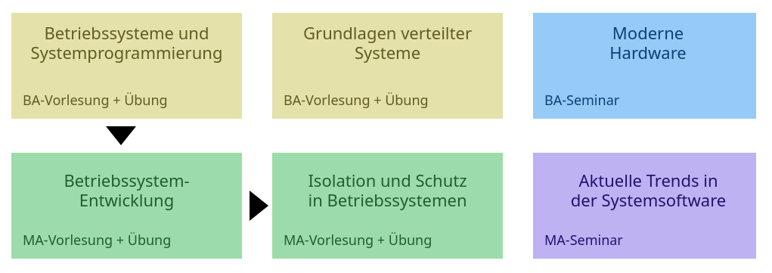
1.5 Einordnung der Veranstaltung

